Slide 1
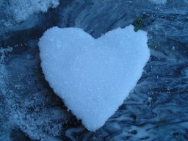
Liebe

Slide 3
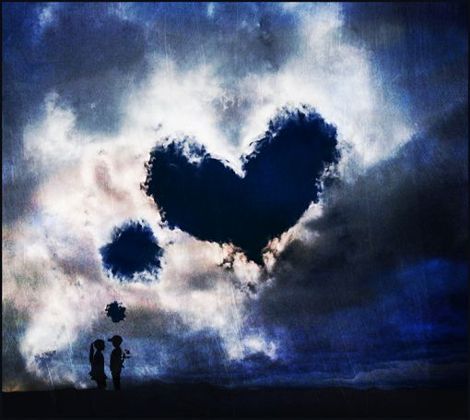

Slide 4
Liebe kann sein:

Slide 5
Liebe kann auch so sein:

Slide 6
Oder so:

Slide 10
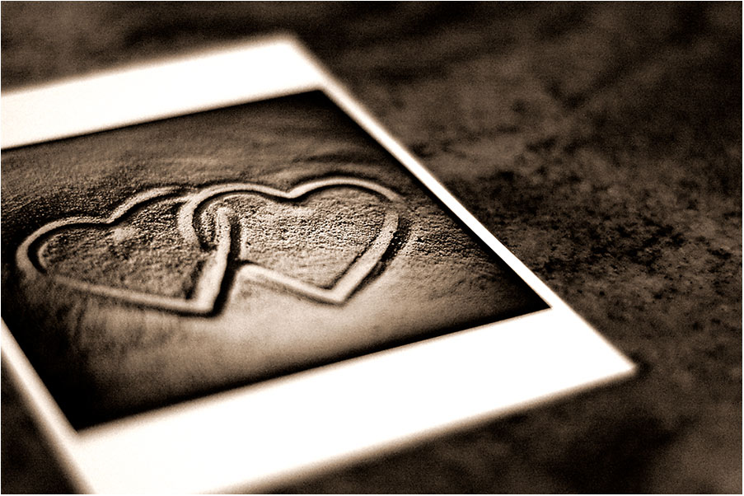

Slide 11
Was ist Liebe?
Dies wurden Kinder gefragt und die Antworten waren umfassender und tiefgehender, als sich irgendjemand vorgestellt hatte. Was denkst Du?

Slide 12
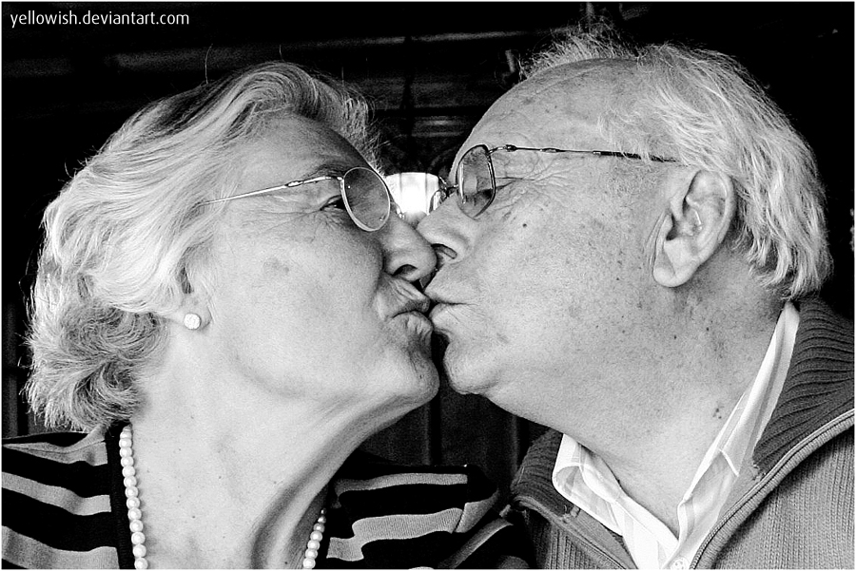
“Als meine Oma Arthritis bekam, konnte sie sich nicht mehr bücken, um ihre Fußnägel zu lackieren. Mein Opa macht es jetzt immer, sogar als auch er Arthritis in seinen Händen bekam. Das ist Liebe.” (Rebecca, 8 Jahre)

Slide 13
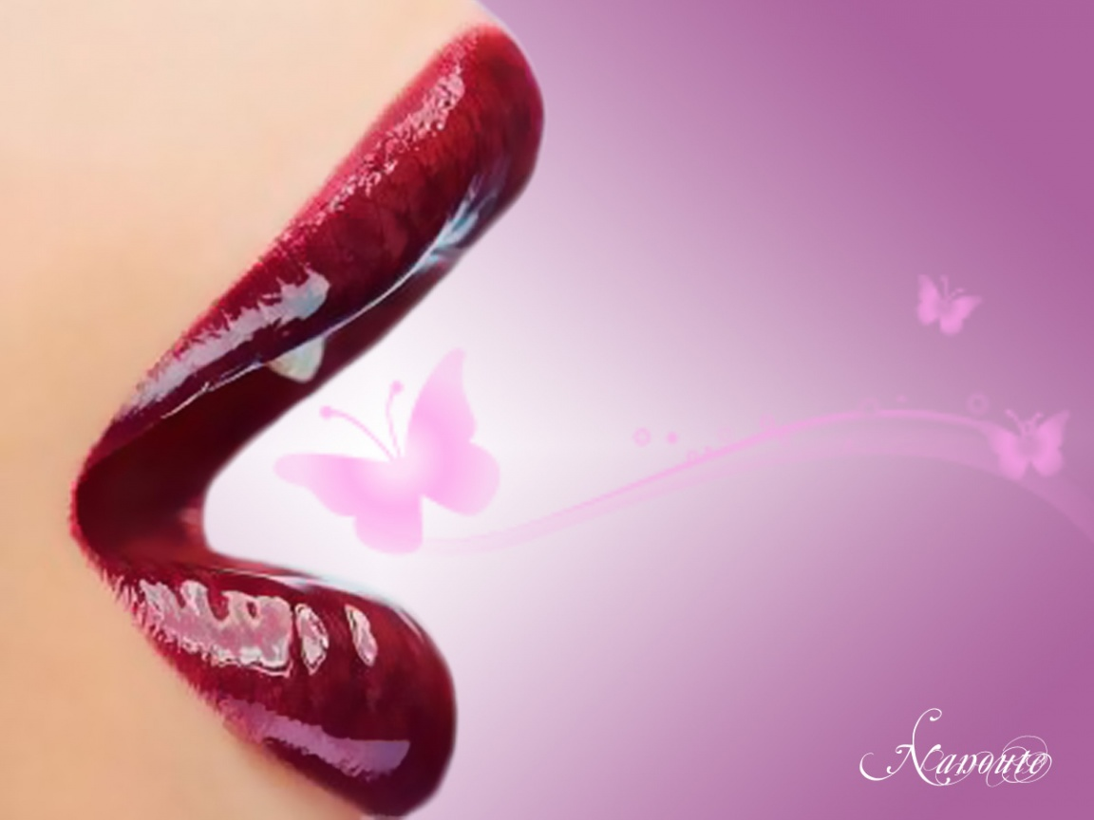
“Wenn dich jemand liebt, sagen sie deinen Namen anders. Du weißt, dein Name ist in ihrem Mund gut aufgehoben”. (Billy, 4 Jahre)

Slide 14
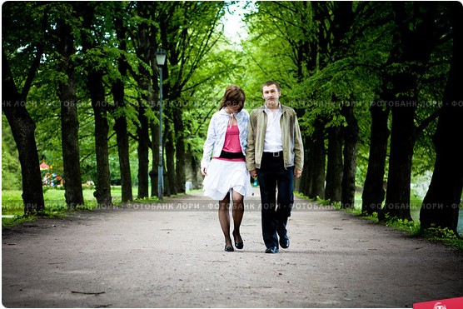
“Liebe ist, wenn ein Mädchen Parfum benutzt und ein Junge Rasierwasser, und dann gehen sie weg und beschnuppern sich”. (Karl, 5 Jahre)

Slide 15
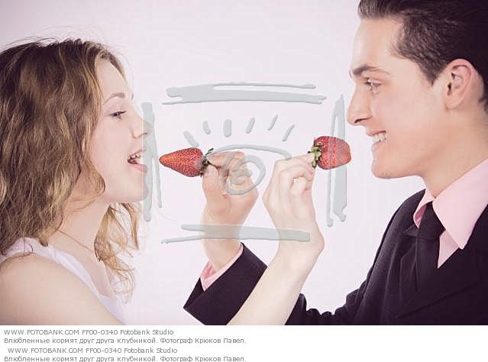
“Liebe ist, wenn du mit jemandem zum Essen ausgehst und du die meisten deiner Pommes Frites hergibst, ohne dass sie dir welche von ihren geben müssen”. (Chrissy, 6 Jahre)

Slide 16
“Liebe bringt dich zum Lächeln, wenn du eigentlich müde bist” (Terri, 4 Jahre)

Slide 17
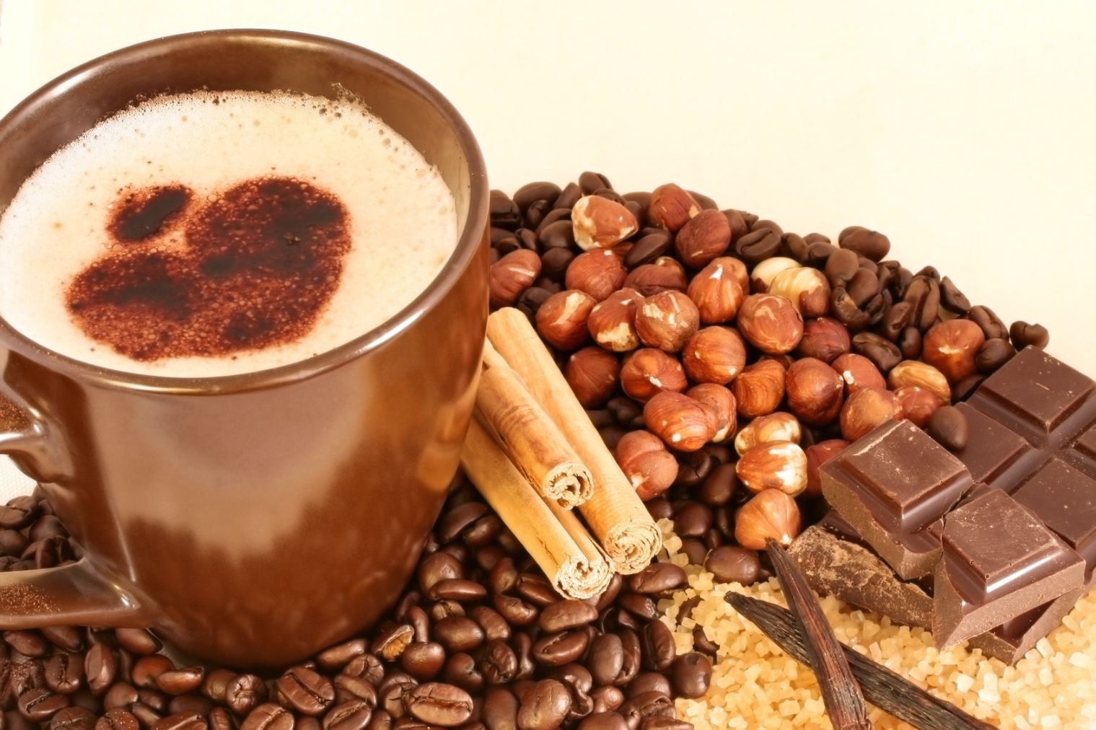
“Liebe ist, wenn Mutti Kaffee macht für Vati und dann probiert, ob der Kaffee auch gut genug ist, bevor sie ihn serviert”. (Danny, 7 Jahre)

Slide 18
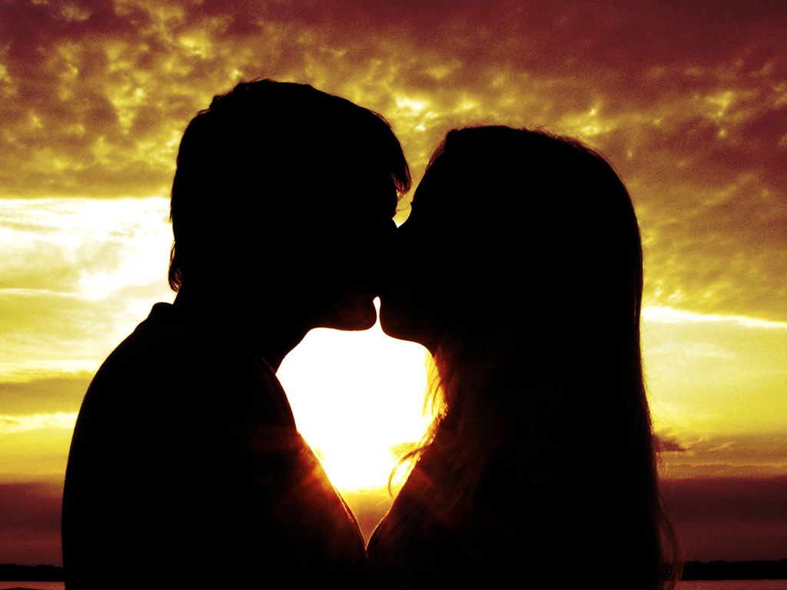
"“Wenn du liebst, bist du immerzu am Küssen, und wenn du dann genug hast vom Küssen, willst du immer noch zusammen sein, und dann redest du lange miteinander. Mutti und Vati sind so, und es ist sieht krass aus, wenn sie küssen”. (Emily, 8 Jahre)

Slide 19
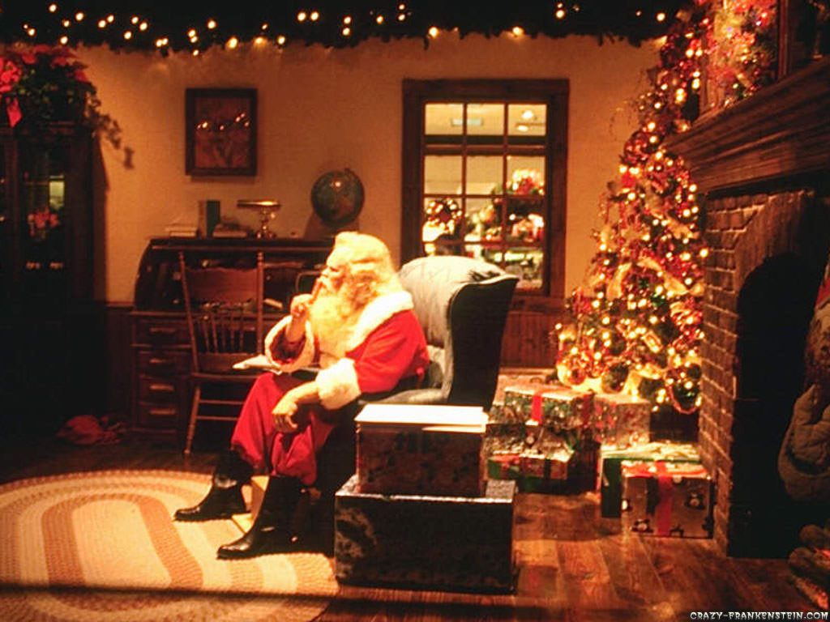
“Liebe ist so im Zimmer – an Weihnachten, wenn du die Geschenke aufmachst und einfach zuhörst”. (Bobby, 7 Jahre)

Slide 20
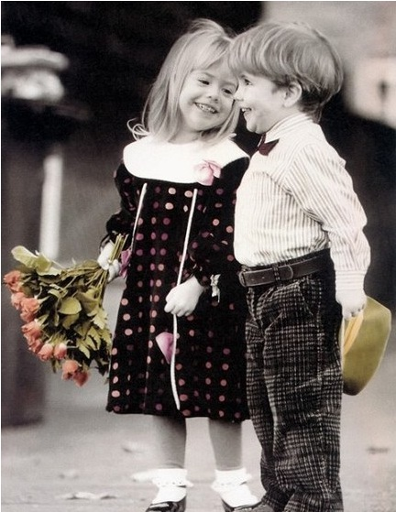
“Liebe ist, wenn du einem Typen sagst, dass du sein Hemd toll findest, und er es dann jeden Tag an hat”. (Noelle, 7 Jahre)

Slide 21
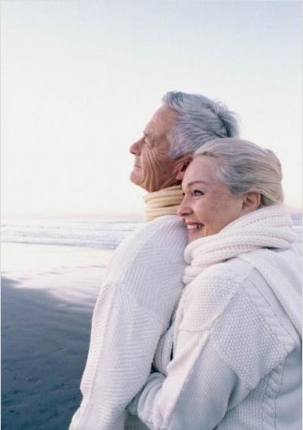
“Liebe ist ein kleiner alter Mann und eine kleine alte Frau, die immer noch Freunde sind, obwohl sie sich doch schon so gut kennen”. (Tommy, 6 Jahre)

Slide 22
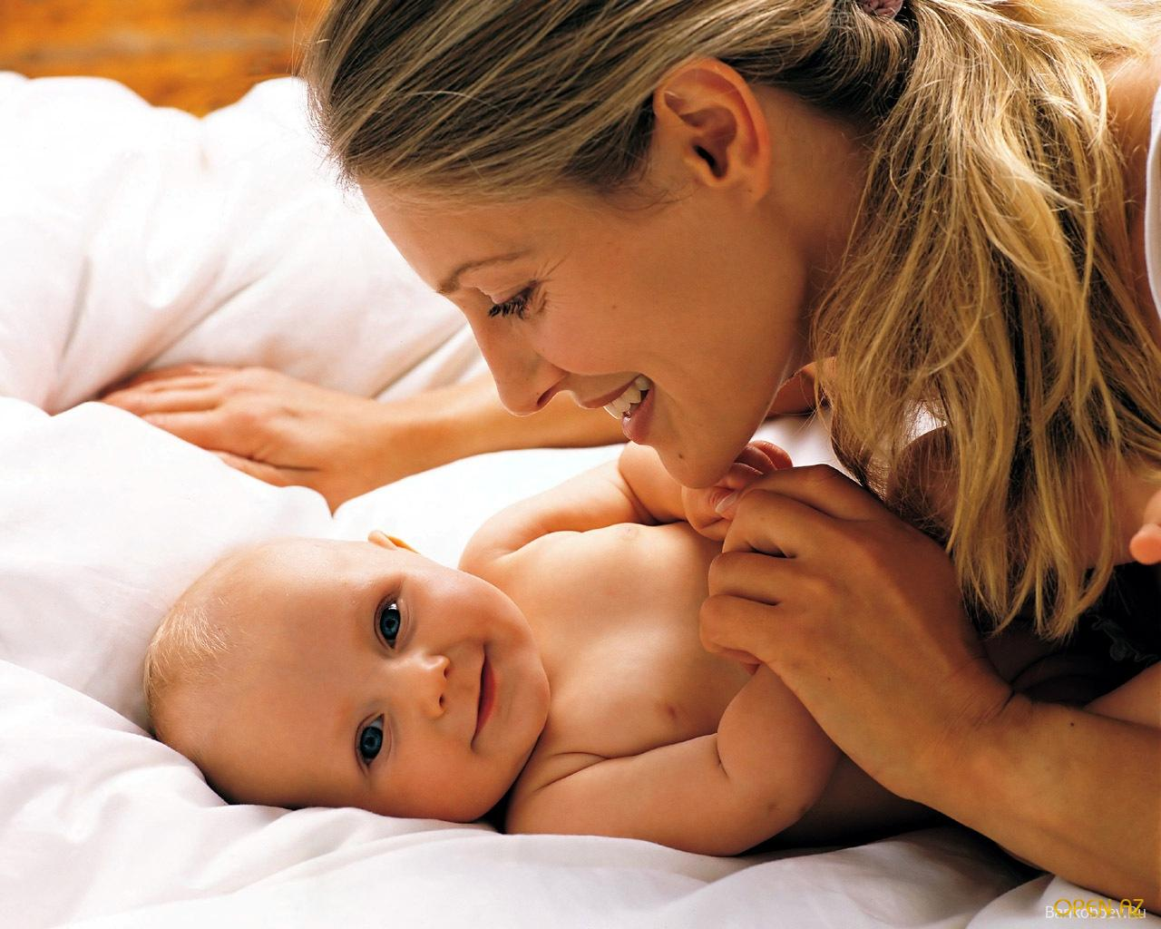
“Meine Mama liebt mich mehr als irgendjemand anders. Niemand sonst küsst mich in den Schlaf am Abend” (Clare, 6 Jahre)

Slide 23
“Wenn Mama dem Vati das beste Stück vom Hähnchen gibt, das ist Liebe.” (Elaine, 5 Jahre)

Slide 24
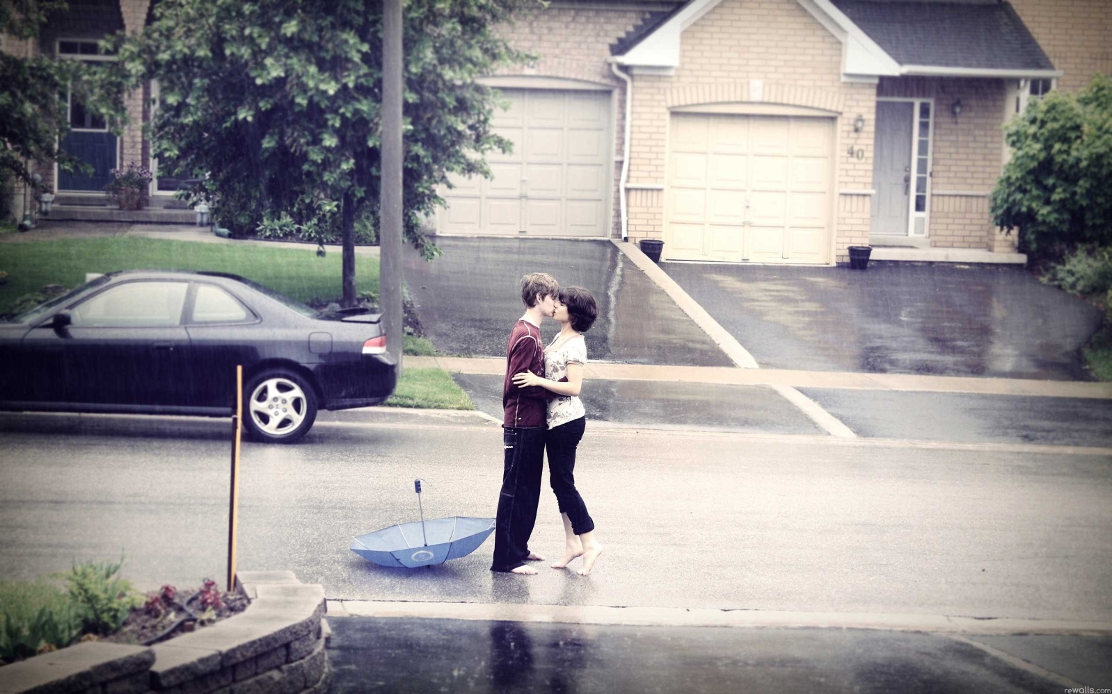
“Mutti sagt von Vati – selbst wenn er verschwitzt ist und schmutzig – dass er toller aussieht als Brad Pitt. Das ist Liebe”. (Chris, 7 Jahre)

Slide 25
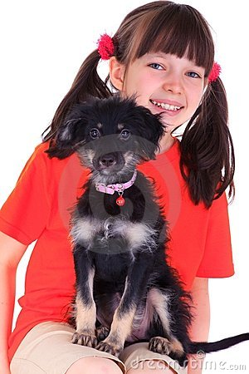
“Liebe ist, wenn dein Hündchen dich freudig im Gesicht ableckt, obwohl du ihn den ganzen Tag alleine gelassen hast”. (Mary Ann, 4 Jahre)

Slide 26
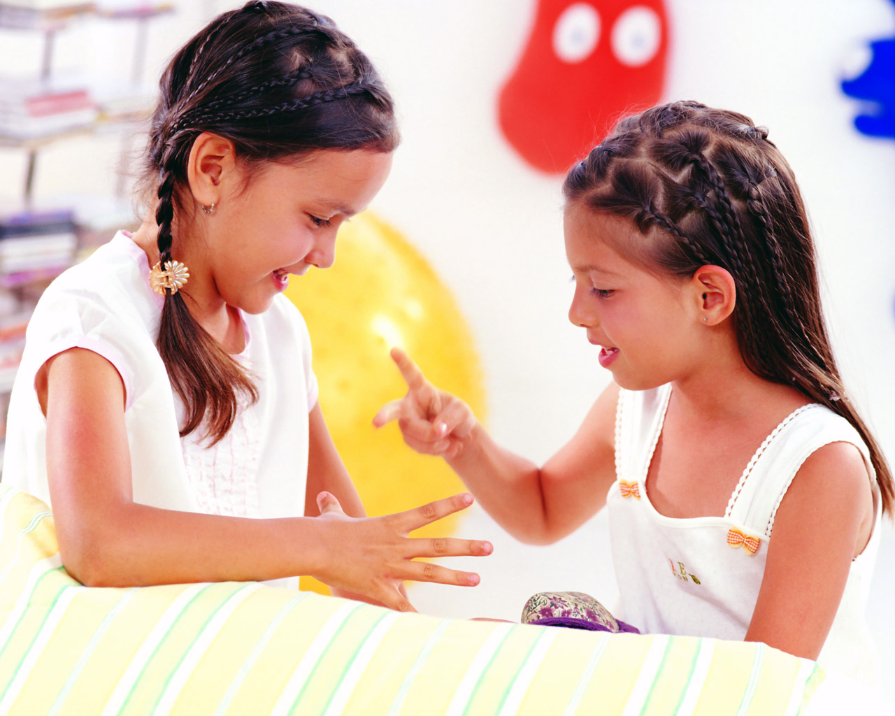
“Ich weiß, dass meine Schwester mich liebt, sie gibt mir all ihre Klamotten und muss dann wieder neue kaufen”. (Lauren, 4 Jahre)

Slide 27
“Wenn du jemanden liebst, klimperst du mit deinen Wimpern ganz wild, und kleine Sterne kommen aus dir heraus” (Karen, 7 Jahre)

Slide 28
“Man sollte ‘Ich liebe dich’ wirklich nur sagen, wenn man es auch wirklich meint, aber wenn man es wirklich meint, sollte man es ganz oft sagen, Leute sind vergesslich”. (Jessika, 8 Jahre)

Slide 30
Ich will deine Liebe wäre nicht so:

Slide 31
by Serhiy Nahorniy
Made in Kremenets, Ukraine

